Slide 1
독도와 강치,멸종위기종
김재현(22432778)

Slide 2
목차
독도에 대하여
강치에 대하여
우리 영토의 멸종위기 종

Slide 3
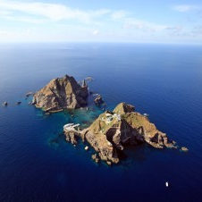
독도 소개
울릉도와 일본 영토인 오키섬 사이에 형성된 화산섬

Slide 4
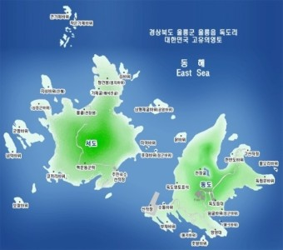
독도 구성
동도,서도 그외의 부속도서로 구성

Slide 5
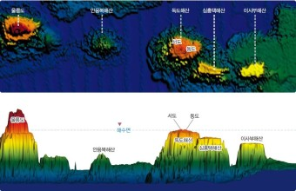
독도 형성
수심 깊은 곳에서 화산활동으로 오랜기간걸쳐 형성!

Slide 6
독도 영상 시청
https://search.naver.com/search.naver?sm=tab_hty.top&where=nexearch&ssc=tab.nx.all&query=dhlryqn+ehreh+dudtkd&oquery=dhlryqn+ehreh+dudtkdd&tqi=iDlxslqo1awssgycrFsssssss2d-163577#

Slide 7
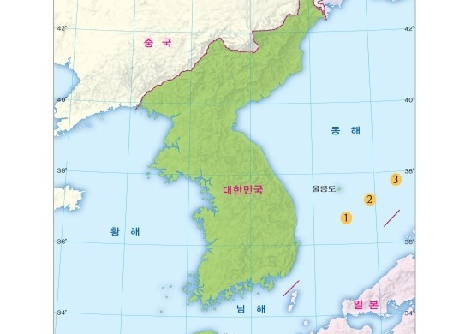
독도 위치와 면적
경상북도 울릉군 울릉읍 독도리 1-96번지
187,554 제곱미터

Slide 8
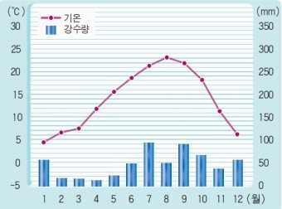
독도 기온
동해바다 한가운데에 위치하여 연교차

Slide 9
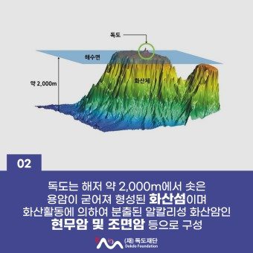
독도 지형
신생대 해저 2000M 아래에서 용암이 빠르게 식어 형성
경사가 완만하지않고 급함

Slide 10
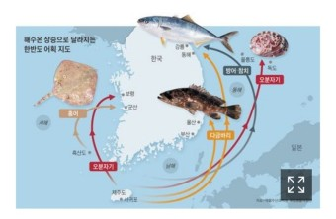
독도 수온=어장
난류의 영향을 많이 받아 따뜻한 성질을 띄고 있다
풍족한 어장
일본이 탐내는 이유중 하나!

